Slide 1

Jetstream Ski-Service
Modernisierte Online-Anmeldung
// Mohamed Gebeili

Slide 2
Inhaltsverzeichnis
- 01
- 02
- 03
Einleitung
Analyse
Design und Entwicklung
- 04
- 05
- 06
Funktionen
Lessons Learned
Live-Demo
Wer ist Jetstream Ski-Service?
Ziel des Projekts
Ausgangssituation
Anforderungen
Gestaltung der Website (Landingpage, Kontaktseite, Formular)
Technologien (HTML, CSS, JavaScript, Bootstrap)
Online-Anmeldung mit Validierung
Berechnung von Preisen und Abholdatum
Backend-Integration
Herausforderungen
Verbesserungsmöglichkeiten
Vorstellung der Website

Slide 3

Einleitung
Wer ist Jetstream Ski-Service?
Ein kleines bis mittelständisches Unternehmen, spezialisiert auf Ski-Servicearbeiten.
Projektziel:
Modernisierung der veralteten Webseite
Einführung eines responsiven Webdesigns mit Online-Anmeldung

Slide 4

Analyse
Ausgangsituation
Veraltete Webseite ohne Online-Anmeldemöglichkeit.
Anforderungen
Landingpage mit klarer Botschaft und Video.
Kontaktseite mit vollständigen Kontaktdaten.
Formular zur Online-Anmeldung mit Preisberechnung und Validierung.
Integration mit Backend (REST-API).

Slide 5


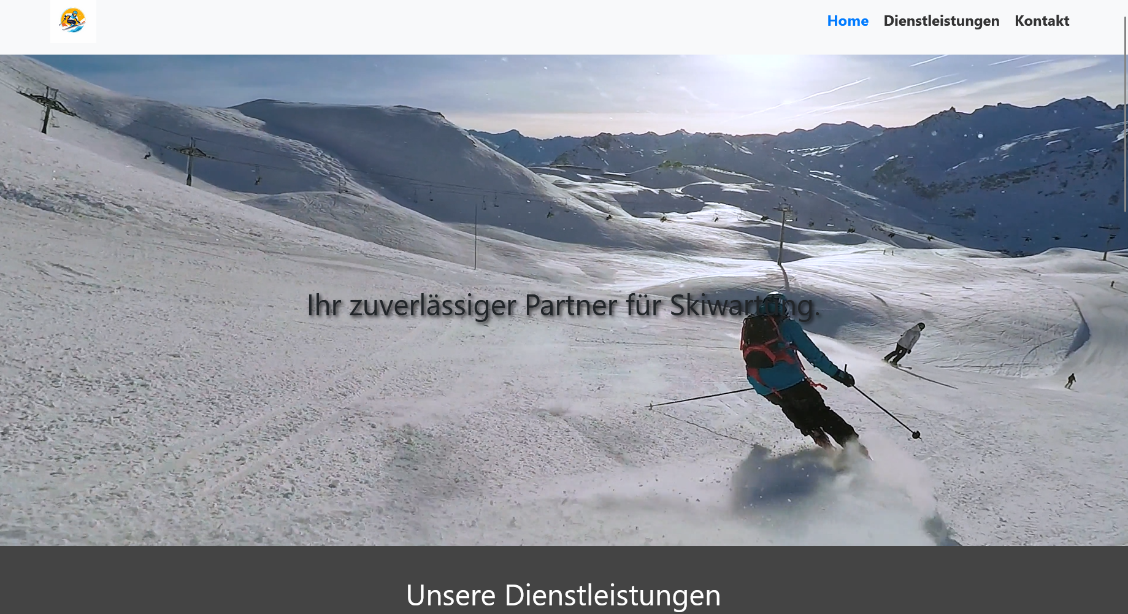
Design und Entwicklung
Gestaltung:
Benutzerfreundliches Layout
Kontaktseite mit vollständigen Kontaktdaten.
Technologien:
HTML, CSS, JavaScript, Bootstrap.
REST-API für Datenübertragung.
Seitenstruktur:
Landingpage
Kontaktseite
Online-Anmeldeformular

Slide 6

Funtkionen
Landingpage:
Begrüßung mit professionellem Video.
Übersicht über alle Dienstleistungen mit Links zu Details.
Kontaktseite:
Anzeige von Adresse, Telefonnummer und E-Mail.
Direkter Link zum E-Mail-Versand.
Online Anmeldung:
Eingabe von Kundenname, E-Mail, Telefonnummer.
Auswahl von Dienstleistung und Priorität.
Automatische Preis- und Abholdatumsberechnung.
Validierung der Eingaben.
Erfolgsmeldung nach Anmeldung.

Slide 7
Funtkionen
Backend-Integration:
Übermittlung der Daten an die API.
Anzeige von Fehlern bei Serverproblemen.
Responsives-Design:
Optimiert für Desktop und Mobilgeräte.

Slide 8
—Mohamed Gebeili
Live Demo

Slide 9

Ergebnis (bis jetzt)
Professionelle Website für Jetstream Ski-Service
Modernes, responsives Design basierend auf Bootstrap.
Einfache Navigation mit klaren Menüpunkten (Home, Dienstleistungen, Kontakt).
Online-Anmeldung
Formular mit dynamischer Preisberechnung und Abholdatum.
Echtzeit-Validierung für Eingabefelder
(z. B. E-Mail und Telefonnummer)
Dienstleistungsübersicht:
Details zu jeder Dienstleistung (Beschreibung, Preis, Dauer).
Benutzerfreundliche Darstellung mit interaktiven Klickmöglichkeiten.

Slide 10

Lessons Learned
Technische Kompetenzen:
Vertiefung der Kenntnisse in HTML, CSS und JavaScript.
Einsatz von Bootstrap für responsives und modernes Design.
Integration von Backend-APIs zur Datenübertragung.
Projektmanagement:
Strukturierte Arbeitsweise mit IPERKA.
Zeitmanagement und Aufgabenverteilung in der Partnerarbeit.
Herausforderungen:
Fehlerbehebung bei der API-Kommunikation.
Dynamische Validierung und Berechnung im Formular.
Umsetzung eines benutzerfreundlichen Designs.

Slide 11
Lessons Learned
Erfolgserlebnisse:
Erstellung einer professionellen und funktionsreichen Webseite.
Funktionierende Online-Anmeldung mit Echtzeit-Berechnungen.
Verbesserungsmöglichkeiten:
Integration von Backend-APIs zur Datenübertragung.
Bessere Vorbereitung auf mögliche API-Fehler.
Noch feinschliffe von Design und Funktionen bis zum 08.12.2024
Dokumentation noch ausführlicher machen

Slide 12

Danke fürs Zuhören
Habt ihr noch Fragen?
Please keep this slide for attribution

